Slide 1

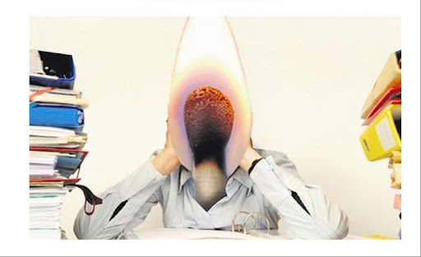
Профілактика професійного вигорання педагогів
“Світячи іншим - не згори сам!”

Slide 2
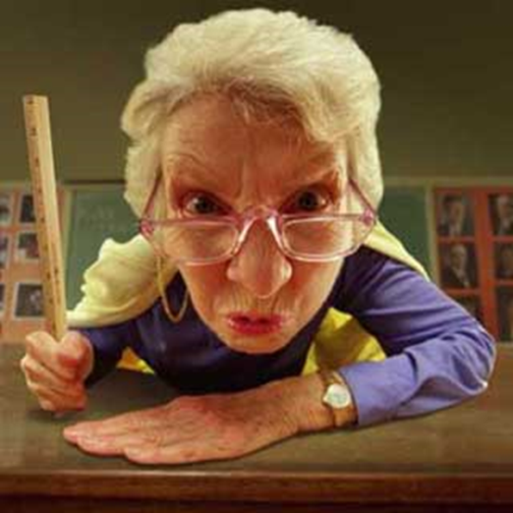
Людина тільки тоді чогось гідна, коли вірить у свої сили.
Л. Феєрбах
Синдром «професійного вигорання»- один із проявів стресу, з яким стикається людина у власній професійній діяльності.
Термін «вигорання» походить від англ. bum-out — припинення горіння

Slide 3
Невмотивованість учнів, результати роботи з якими «непомітні»
Особистісні особливості (темперамент, характер, схильність до тривоги, депресії)
Одноманітність діяльності й невміння творчо підійти до виконуваної роботи;
ЧИННИКИ, що сприяють розвитку
«ПВ»
Високий рівень самоконтролю
Високий рівень відповідальності
Постійне підтвердження своєї компетентності
Необхідність постійно бути об’єктом спостереження й оцінювання
Прагнення неодмінно досягти успіху у будь-якій ситуації

Slide 4

Основні ознаки професійного вигорання:
• швидка втомлюваність;
• негативізм у спілкуванні з учнями та колегами;
• безсоння;
• зниження самооцінки;
• підвищення дратівливості;
• потреба у психостимуляторах;
• порушення у
• апатія та пасивність;
• почуття харчуванні;
• соматичні захворювання.

Slide 5
Компоненти професійного вигорання
Емоційна виснаженість
Цинізм
Знецінення власних професійних досягнень

Slide 6
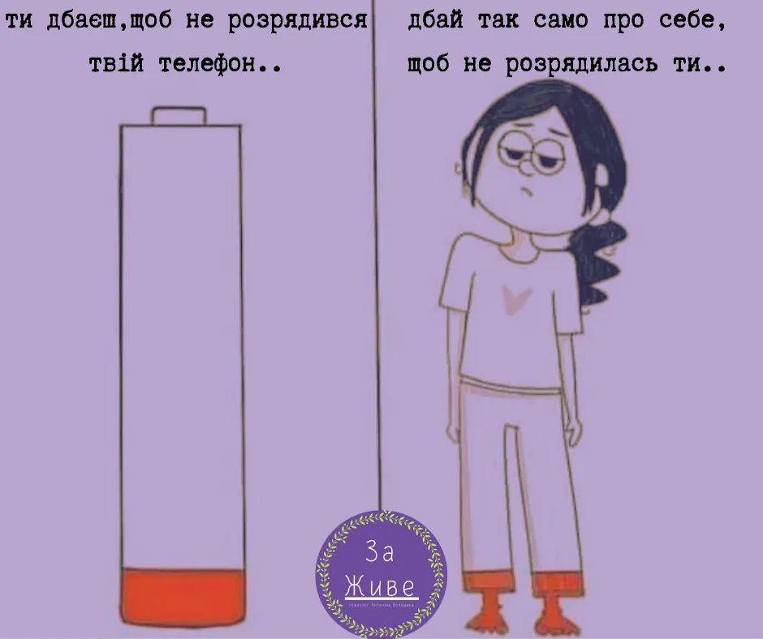
Методи гамонізації психофізичного стану

Slide 7
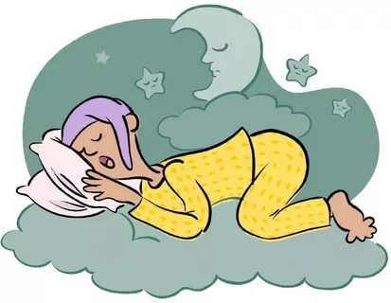
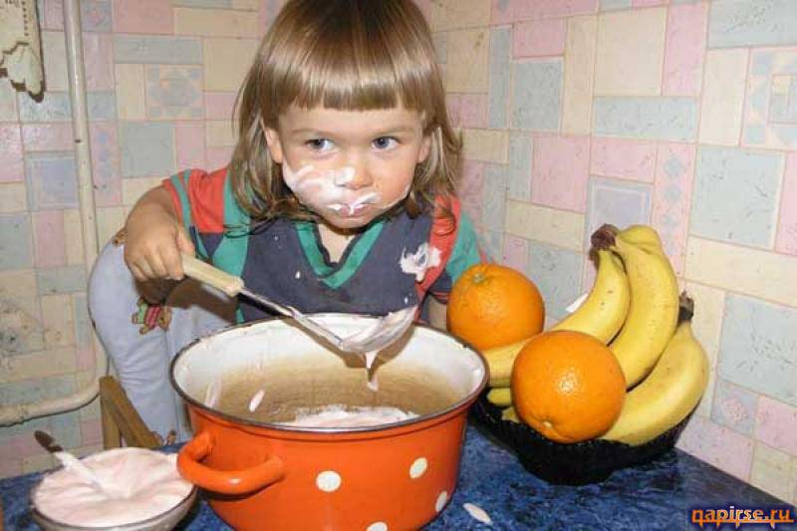
Достатньо тривалий та якісний сон
Збалансоване харчування

Slide 8
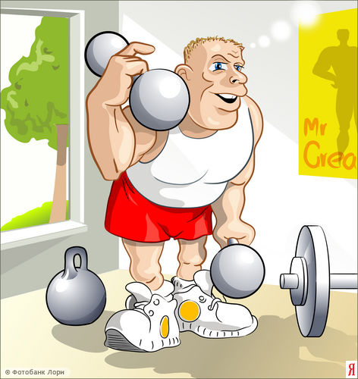

Заняття спортом
Фітотерапія

Slide 9
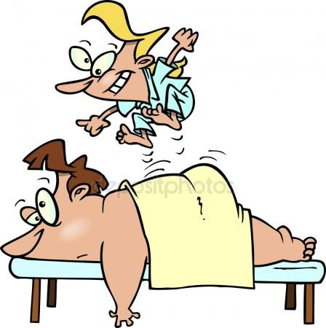


Масаж, медитація, спілкування з природою
Тренінги, заняття улюбленими справами

Slide 10



Терапія кольором
Спілкування з друзями, сім΄єю, гумор, співи

Slide 11

Любіть себе!
Будьте уважні до себе!
Учіться планувати!
Визнайте і прийміть обмеження!
Розважайтесь!
Навчиться говорити «ні»!
Будьте позитивною особистістю!
Регулярно робіть фізичні вправи!
Будьте завжди самим собою!
Будьте щасливими!!!

Slide 12
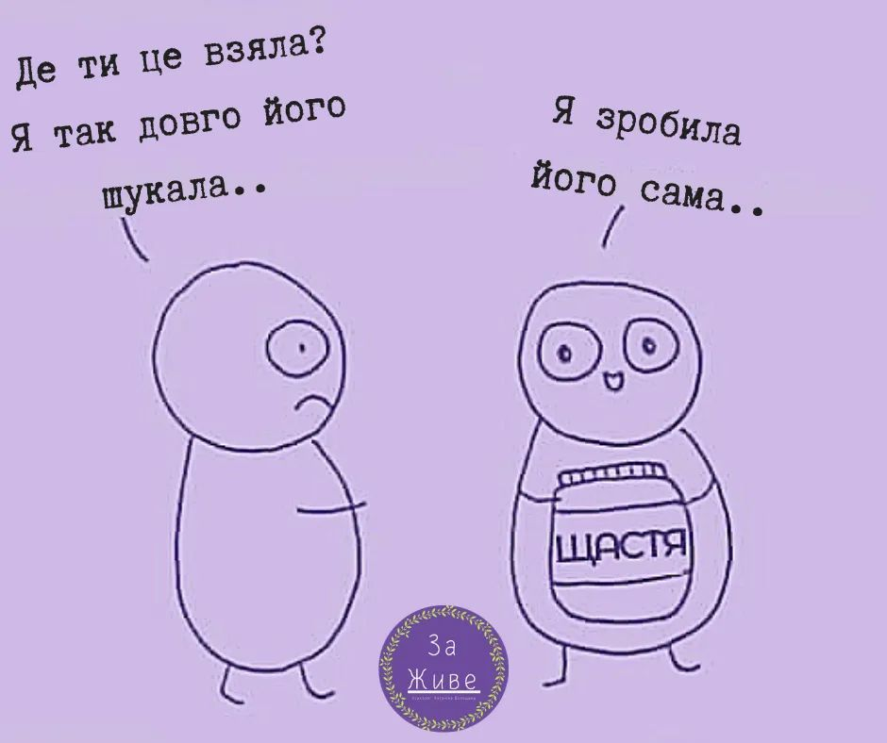
ДЯКУЮ ЗА УВАГУ!
Пам'ятайте, що щастя не приходить,
приходить вміння його бачити!!!
https://vseosvita.ua/library/prezentacia-svitaci-insim-ne-zgori-sam-497459.html

